Slide 1

BÀI 27: CHUYỆN QUẢ BẦU
UBND QUẬN DƯƠNG KINH
TRƯỜNG TIỂU HỌC ANH DŨNG
TIẾNG VIỆT
(Tiết 3 + 4)

Slide 2
BÀI 27: CHUYỆN QUẢ BẦU
Tiết 3

Slide 3
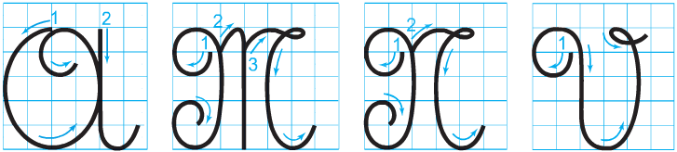
Viết : Ôn chữ hoa

Slide 4
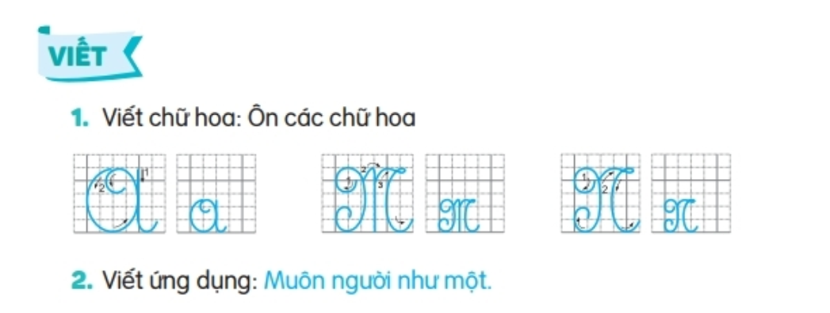

Slide 6
BÀI 27: CHUYỆN QUẢ BẦU
Tiết 4

Slide 7
Nói và nghe: Kể chuyện Chuyện quả bầu

Slide 8
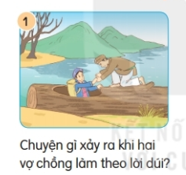
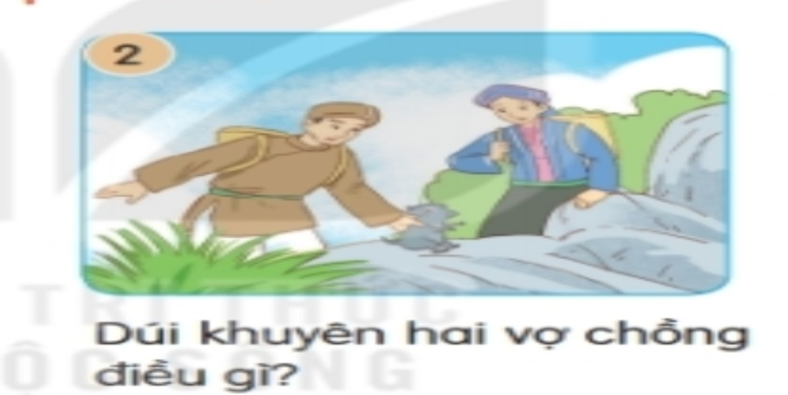
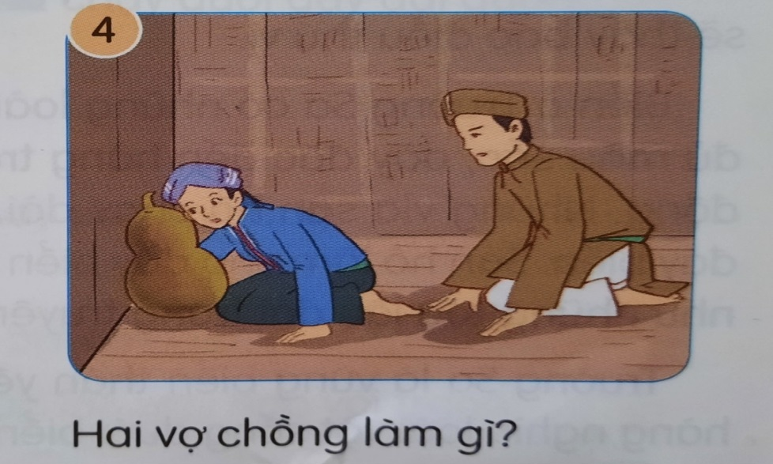
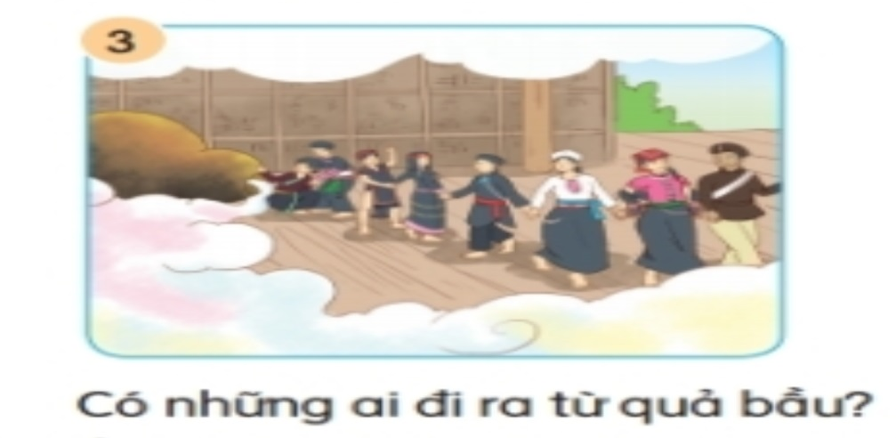
1. Dựa vào tranh và câu hỏi gợi ý, nói về nội dung của từng tranh.
Chuyện qủa bầu

Slide 9

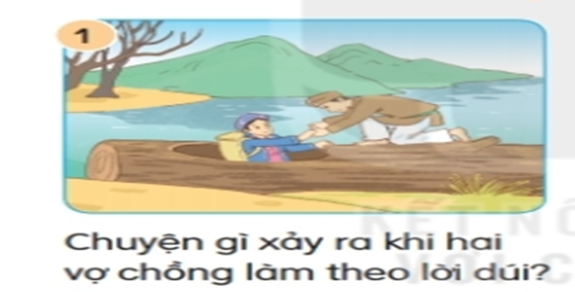
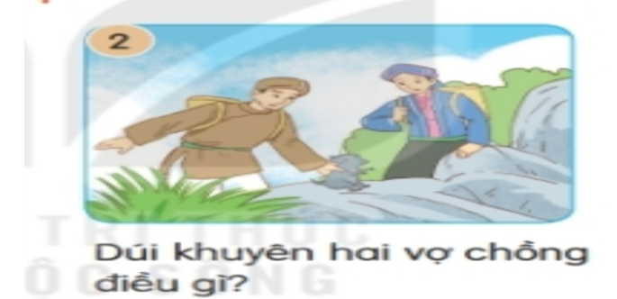
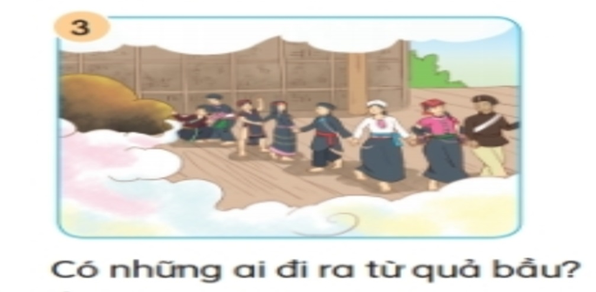
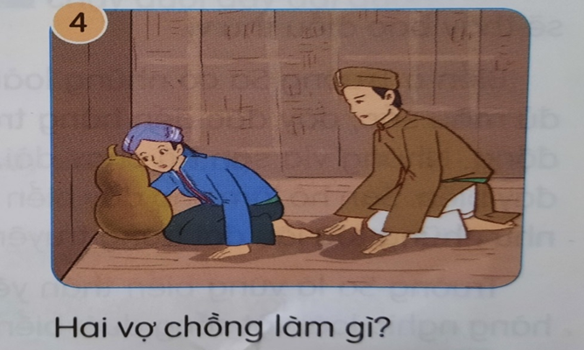
2. Sắp xếp các tranh sau theo trình tự của câu chuyện.

Slide 10
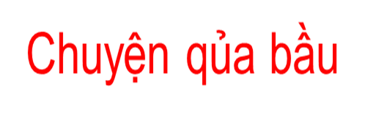

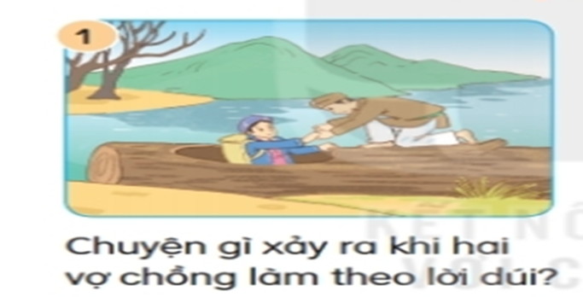


3.Kể lại từng đoạn câu chuyện theo tranh.

Slide 11
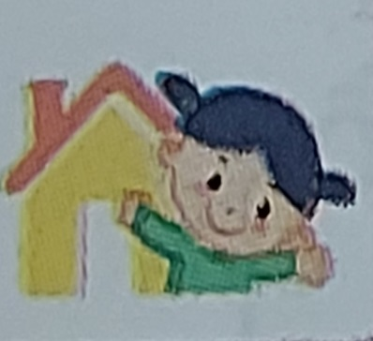
Hỏi người thân về tên của một số dân tộc thiểu số trên đất nước ta.

